Slide 1
Présentation des nouveaux programme de Sciences Industrielles de l’Ingénieur en TSI
IGESR STI
23 septembre 2021

Slide 2
Les étudiants en CPGE TSI

Slide 3
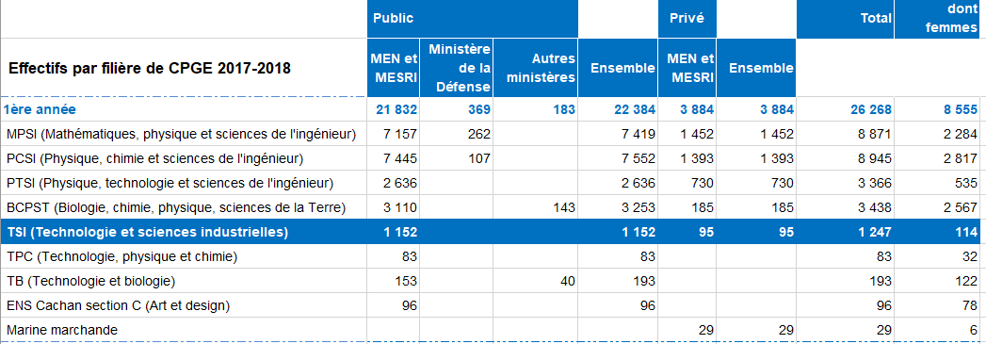
Les flux d’étudiants en CPGE TSI
42 établissements accueillent des CPGE TSI, il y en avait 28 en 2011
En 2017_2018 , 1 152 étudiants étaient scolarisés en 1er année TSI

Slide 4
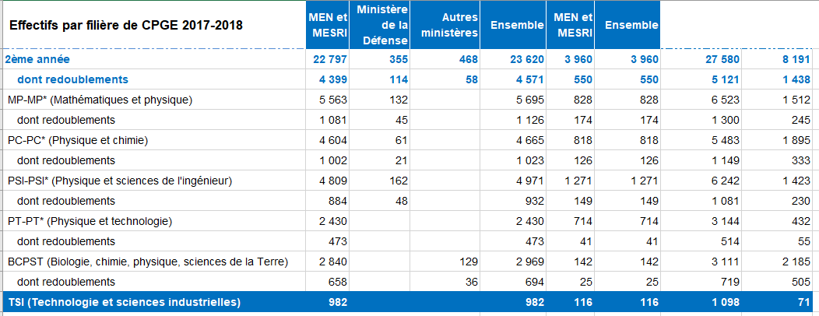
Les flux d’étudiants en CPGE TSI
En 2017_2018 , 982 étudiants étaient scolarisés en 2e année TSI

Slide 5
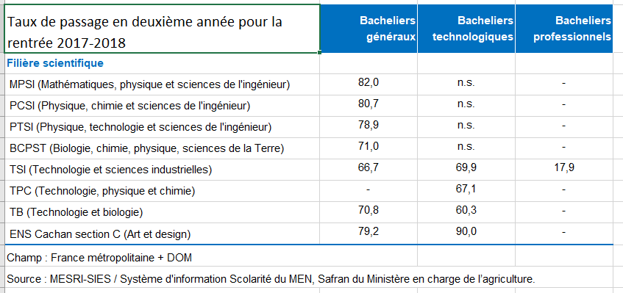
Les étudiants en CPGE TSI
Un taux de passage en 2e année de 69,9% qui est le plus faible des prépas scientifiques

Slide 6
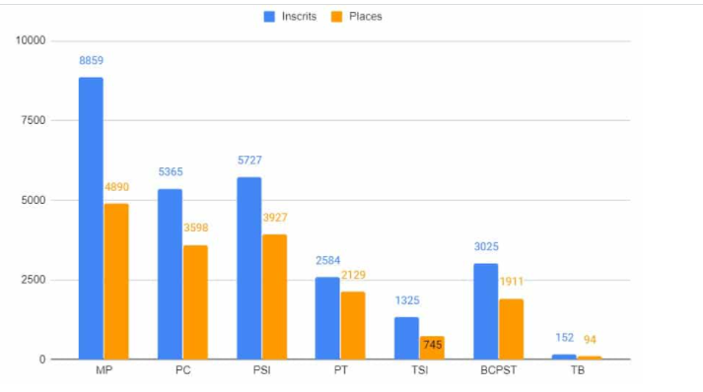
Places et réussite aux concours: en 2019 , 1325 TSI sont inscrits aux concours, 670 ont intégré une école , avec un taux de remplissage inférieur à 100 %
https://groupe-reussite.fr/blog/nombre-places-concours-cpge-ecoles-ingenieurs-post-prepa/
Toutes les écoles et détails :
https://www.scei-concours.fr/stat2020/tsi.html

Slide 7
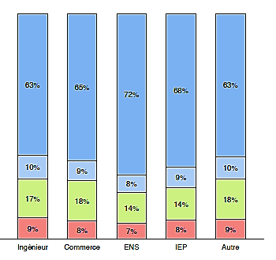
Les origines sociales des étudiants en CPGE
La colonne cohorte représente la composition sociale de la population
La composition des origines sociales dans les grandes écoles multiplie par 3 la présence des PCS très favorisées, dive par 4 la présence des PCS très défavorisée.
Source: rapport ipp N° 30 « Quelle démocratisation des grandes écoles depuis le milieu des années 2000 ? » Janvier 2021

Slide 8
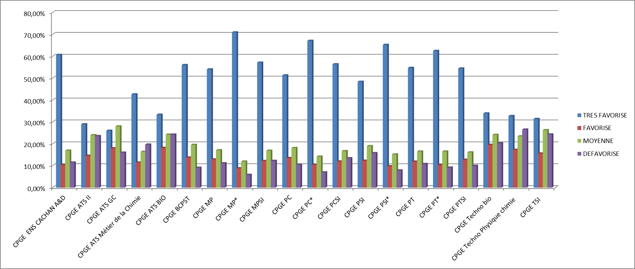
Les origines sociales des étudiants en CPGE
Des origines sociales des étudiants en TSI clairement plus favorable aux CSP moyennes et défavorisées que toutes les autres CPGE.

Slide 9
Pourquoi une évolution de la TSI ?
prendre en compte les évolutions des programmes de STI2D qui conduisent au nouveau baccalauréat 2021 ;
homogénéiser la présentation des programmes de TSI, le lexique et la terminologie des contenus avec les programmes de Sciences Industrielles de l’Ingénieur des autres CPGE ;
introduire quelques évolutions de fond, notamment sur la prise en compte de l’écoconception et l’utilisation des outils numériques.

Slide 10
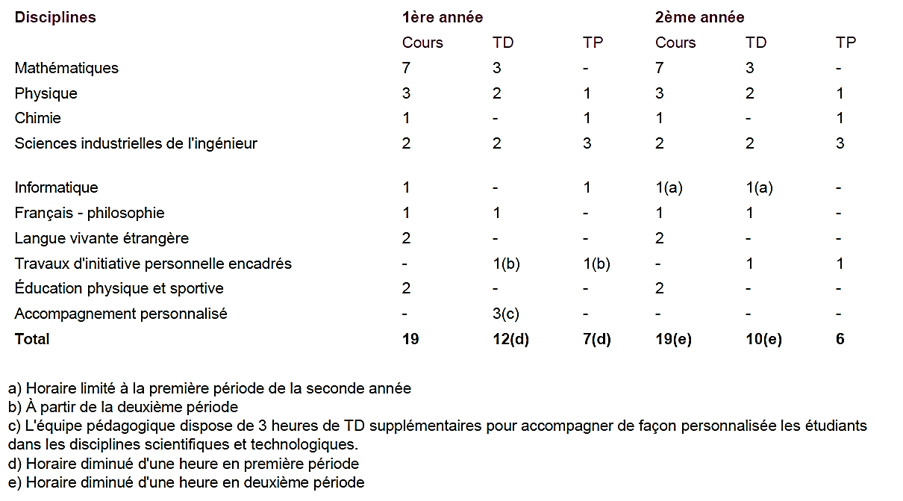
Quels principes : on conserve le même horaire
> Bulletin officiel > 2013 > n° 32 du 5 septembre 2013 > Enseignements secondaire et supérieur

Slide 11
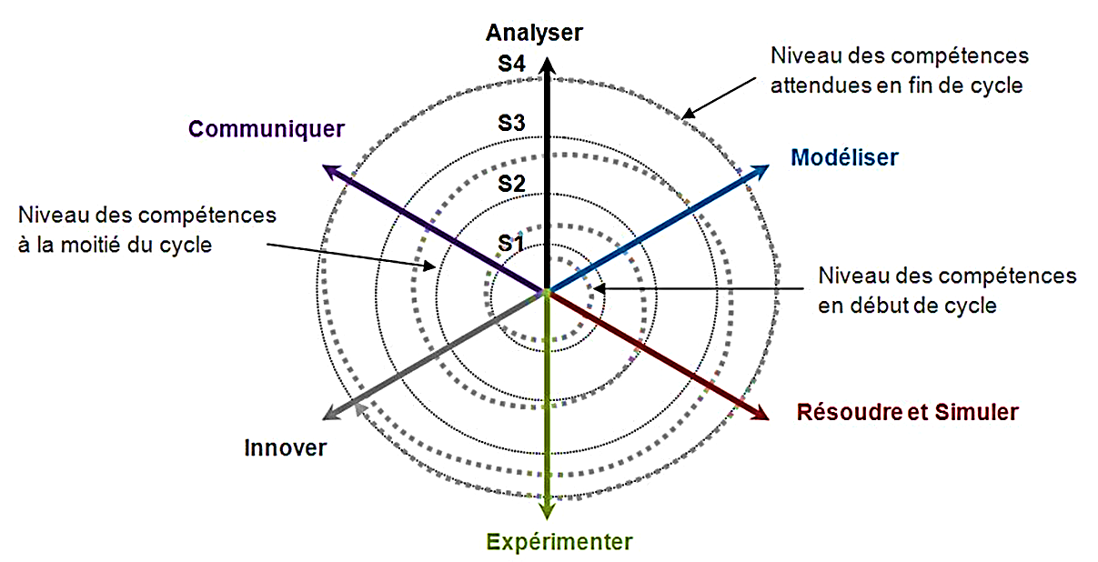
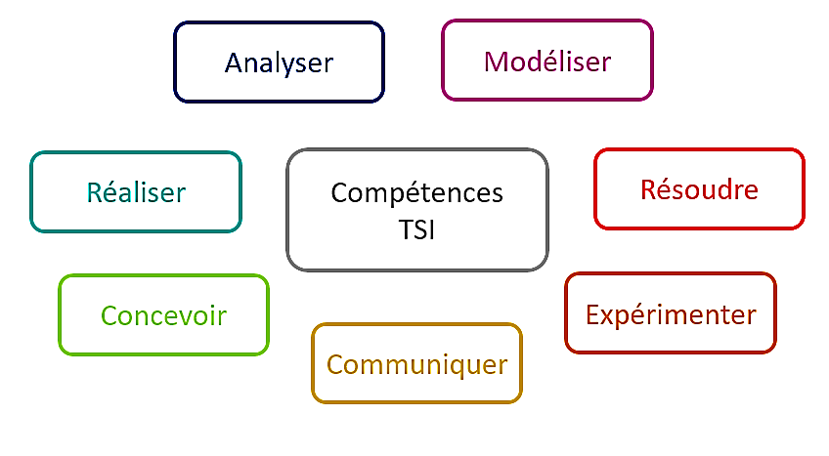
Quels principes : on conserve une approche des programmes par les compétences, identique à celles existant, développer de manière spiralaire.
Les programmes porteront des indications de positionnement dans le cycle, c’est une nouveauté.
Concevoir
Réaliser

Slide 12
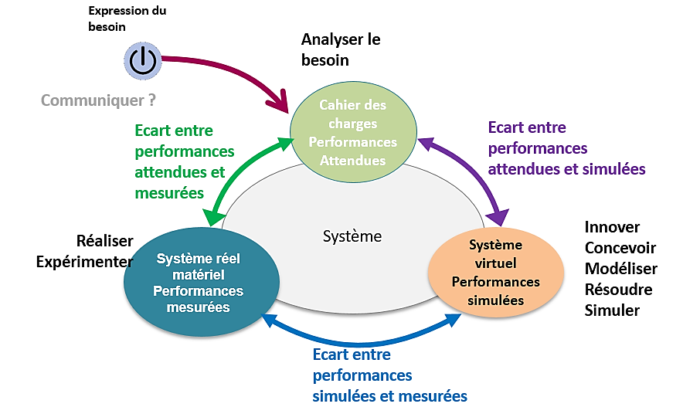
Quels principes : la démarche fondamentale des SII est conservée.
Elle s’intéresse aux écarts entre 3 réalités, celles:
du cahier des charges
du système numérique
du système matériel

Slide 13
La présentation des programmes reprend la charte graphique et l’organisation des programmes des autres CPGE SII
A – Analyser
A1 – Analyser le besoin et les exigences
Compétences développées | Connaissances associées | Semestre
Décrire le besoin et les exigences. | Ingénierie Système et diagrammes associés. Cahier des charges. | S1
Commentaires La connaissance de la syntaxe d’un langage d’Ingénierie Système n’est pas exigible. La structure des diagrammes d’Ingénierie Système (SysML) est fournie. Ils peuvent être proposés à lire ou à compléter.
Traduire un besoin fonctionnel en exigences. | Impact environnemental. Analyse du cycle de vie (extraction, fabrication, utilisation, fin de vie, recyclage et transport). Critères et niveaux. | S1
Définir les domaines d’application et les critères technico-économiques et environnementaux.
Qualifier et quantifier les exigences.
Évaluer l’impact environnemental et sociétal.
Commentaire Il s’agit de prendre en compte les exigences liées au développement durable et sensibiliser aux aspects sociétaux.
Positionnement de semestre dans le cycle. La compétence doit être acquise à la fin du semestre spécifié, elle peut être introduite avant et exploité après
Compétence générique
Compétence
Compétence développée
Connaissance associée
Commentaire

Slide 14
Il est important d’évoquer un « toilettage » des programmes.
Qu’est ce qui a évolué?

Slide 15
Qu’est ce qui a évolué?
A – Analyser
L’Ingénierie Système remplace l’analyse fonctionnelle, et les diagrammes SysML sont maintenant à créer ou compléter en lien avec le programme de STI2D.
L’aspect développement durable a été mieux pris en compte.
L’analyse des principes d’intelligence artificielle a été ajoutée pour être en cohérence avec les autres compétences du programme.
L’analyse des diagrammes d’état est conservée mais celle des logigrammes a été supprimée.
La sous-compétence A5 concernant l’analyse d’un compromis produit-procédés-matériaux a été ajoutée. Les caractéristiques des matériaux étaient déjà dans l’ancien programme mais cela a été explicité sous forme de compétence.
La compétence associée à l’analyse des spécifications a été réduite.

Slide 16
Qu’est ce qui a évolué?
B – Modéliser
B1 : reformulation pour homogénéiser avec les autres programmes CPGE
B2 : réordonnancement et reformulation sur l’ensemble de la partie.
Précisions apportées sur les correcteurs numériques.
Limitation de l’utilisation du théorème de Huygens pour éviter de trop lourds calculs.
Pour l’hyperstatisme, retrait de l’exigibilité sur l’identification des contraintes géométriques associées.
Ajout de la mention dans cette compétence des diagrammes d’états.
Approche plus fonctionnelle et moins technologique sur les modulateurs.
Limitations sur la commande vectorielle des machines.
B3 : Légère reformulation pour homogénéiser avec les autres programmes de CPGE.

Slide 17
Qu’est ce qui a évolué?
C – Résoudre
Sur toute la compétence "Résoudre", les sous-compétences, compétences développées et les connaissances ont été reformulées pour être plus homogène avec les autres programmes de CPGE.
C1 : Proposer une démarche de résolution
La résolution numérique et l’intelligence artificielle ont été ajoutés en se limitant aux algorithmes des k plus proches voisins et à la régression linéaire monovariable.
Les exigibilités du PFD ont été limités au théorème de la résultante dynamique.
C2 : Mettre en œuvre une démarche de résolution analytique
La détermination analytique d’un moment dynamique n’est plus exigible (cohérence avec le changement en C1).

Slide 18
Qu’est ce qui a évolué?
C – Résoudre
C2 : Mettre en œuvre une démarche de résolution analytique
Les calculs de pertes dans les modulateurs et le dimensionnement d’un dissipateur thermique ne sont plus exigibles sans documentation pour la méthode.
La justification d’un choix de correcteur a été reformulée dans la compétence Analyser.
Tout ce qui concerne l’hyperstatisme est maintenant dans la compétence Modéliser.

Slide 19
Qu’est ce qui a évolué?
C – Résoudre
C3 : Mettre en œuvre une démarche de résolution numérique
La compétence de résolution numérique d’une équation ou d’un système d’équations a été enrichie. Auparavant, seule l’intégration numérique était explicitement au programme. On ajoute la réécriture des équations en vue de l’utilisation de bibliothèques préimplémentées, les méthodes de dichotomie et de Newton, la dérivation numérique et le schéma d’Euler explicite.
Les méthodes d’intelligence artificielle ont été ajoutées.
La simulation d’obtention de pièces brutes a été reformulée dans la compétence Analyser.

Slide 20
Qu’est ce qui a évolué?
D – Expérimenter
Pour la compétence générique “Expérimenter”, les savoir-faire de l’ancien programme ont été intégralement repris et traduits en termes de compétences développées. L’Internet des Objets, devenu l’une des technologies les plus importantes du XXIème siècle, est introduit dans ce nouveau programme.
E- Communiquer
Pour la compétence Communiquer, il s’agit surtout et simplement d’une réécriture des compétences du programme pour l’adapter aux autres programmes de CPGE scientifiques.

Slide 21
Qu’est ce qui a évolué?
F – Concevoir
F1 - Ecoconcevoir l'architecture d'un système innovant
Intégration des contraintes d'écoconception (d'après l'analyse du cycle de vie et les axes d'amélioration de la roue de Brezet)
Suppression de la conception mécanique par dessins papier (on se limite à la modélisation à partir d'une maquette numérique, qui pourra éventuellement être modifiée ou complétée)
F2 - Proposer et choisir des solutions techniques
Restructuration de sorte à expliciter les différentes fonctions techniques pour lesquelles ces choix peuvent être demandés (auparavant présentées de façon séparée dans l'annexe consacrée aux savoirs)
Ajout des capteurs et des cartes de commande aux composants susceptibles d'être choisis (c'était de fait au programme, mais pas explicité)

Slide 22
Qu’est ce qui a évolué?
F – Concevoir
F2 - Proposer et choisir des solutions techniques
Élargissement de la chaîne de puissance à d'autres domaines que l'électricité et la mécanique (pourvu que la documentation nécessaire soit fournie)
Déplacement de la discrétisation des correcteurs vers le savoir-faire Modéliser
F3 – Dimensionner une solution technique choisie dans une démarche de développement durable
Même type de restructuration qu'en F2, avec ajout du dimensionnement des filtres passifs (qui était de fait au programme, mais pas mentionné dans cette compétence)
Intégration de l'écoconception et du tryptique produit-procédé-matériaux

Slide 23
Qu’est ce qui a évolué?
G – Réaliser
Les items F1 « Réaliser et valider un prototype ou une maquette » et F2 « Intégrer des constituants dans un prototype ou une maquette » de l’ancien programme ont été remplacés par G1 « Réaliser tout ou partie d’un prototype ».
La compétence « Instrumenter tout ou partie d’un système pour valider un élément du cahier des charges ou renseigner un modèle de comportement » a été ajoutée.
Les compétences et les connaissances associées ont été reformulées pour être plus homogènes avec les autres programmes de CPGE.

Slide 24
Qu’est ce qui a évolué?
G – Réaliser
Sont passées dans la compétence « Analyser », les sous compétences suivantes :
définir les méthodes de mesures
analyser les facteurs d’échelle et les proportions des grandeurs influentes
identifier le ou les élément(s) limitant(s) du point de vue des performances globales du prototype
Est passée sur la Compétence “expérimenter”:
mesurer des caractéristiques dimensionnelle et géométrique de pièces.

Slide 25
Usage de la liberté pédagogique
« La nature des enseignements en sciences industrielles de l’ingénieur suppose la mise en œuvre d’une didactique naturellement liée à la discipline qui impose une réflexion sur le développement des compétences, la transmission des connaissances et leur ordonnancement dans la programmation des apprentissages. »
Les outils de mutualisation des ressources pédagogiques sont précieux mais ne doivent pas conduire à une uniformité des propositions.
Il n‘y a pas de fatalité à reproduire à l’identique les progressions pédagogiques dans toutes les classes.
Dans la pédagogie mise en œuvre, et même pour une certaine mesure dans l’ordonnancement des parties à traiter, chaque équipe doit faire preuve d’inventivité.

Slide 26
Merci de votre attention…..
et de la bonne mise en œuvre de ces programmes « toilettés »

